Slide 1
Cosa SI
CELA DIETRO
Ai pixel
Imparare a programmare sviluppando un RPG
Calogero Carlino

Slide 2


0
INTRODUZIONE
Questo corso è offerto come laboratorio PLS per le scuole dall’ l’Università degli Studi dell’Aquila

Slide 3
CLASSI
1

Slide 4
Object-oriented programming
1
CLASSI
Nella OOP ("object-oriented programming"),una classe è progetto per creare (che in Godot sono rappresentati dai nodi), chefornisce anche valori iniziali per lo stato (variabili membro o attributi) e implementazionidi comportamento (funzioni membro o metodi).

Slide 5
Classi e istanze
1
CLASSI
Una classe è dunque un progetto che definisce la natura di un oggetto futuro.
Una istanza è un’oggetto specifico creato da una particolare classe.

Slide 6
Ereditarietà
1
CLASSI
Le classi sono utilizzare per creare e gestire nuovi oggetti, oltre che per supportare l’ereditarietà (su Godot gestita mediante la keyword extends ), ingrediente chiave della OOP e meccanismo di riuso di codice.

Slide 7
Ereditarietà
1
CLASSI
Una classe Car può fungere da progetto per molte istanze diverse di Car , come ad esempio gli oggetti polo , mini e beetle .

Slide 8
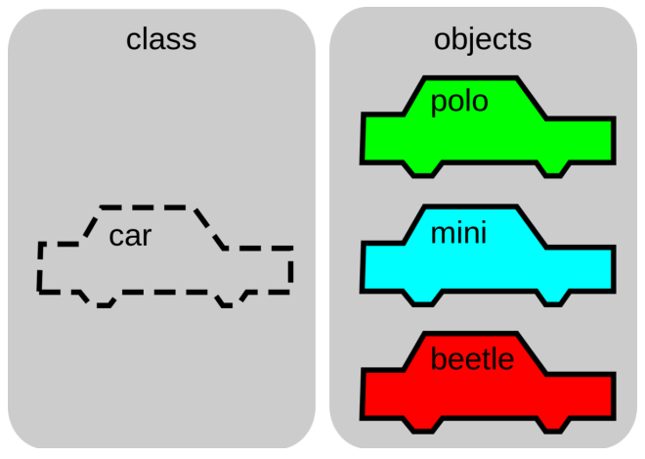
1
CLASSI

Slide 9
Ereditarietà
1
CLASSI
Tutti questi oggetti, seppur avendo caratteristiche diverse come il modello, il colore o il numero di passeggeri, hanno la stessa struttura di base: una carrozzeria, un motore, delle ruote, ecc. . .

Slide 10
VETTORI
2

Slide 11
Vettori
2
VETTORI
Normalmente, una coordinata è definita come una coppia (x,y), lì dove la x rappresenta l’asse orizzontale, mentre la y quello verticale.
Il che è sensato dato che uno schermo non è nient’altro che un rettangolo in due dimensioni.

Slide 12
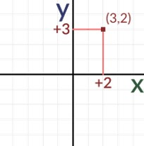
2
VETTORI

Slide 13
Vettori
2
VETTORI
Una posizione può trovarsi in qualsiasi punto dello spazio. La posizione (0,0) è chiamata origine.

Slide 14
Il dualismo posizione/vettore
2
VETTORI
Nella teoria dei vettori, le coordinate hanno due utilizzi diversi, entrambi ugualmente importanti: esse sono utilizzate per rappresentare una posizione ma anche un vettore.

Slide 15
Il dualismo posizione/vettore
2
VETTORI
Quando si immagina un vettore, si possono dedurre due proprietà:
la direzione (direction)
l’intensità (magnitude).

Slide 16
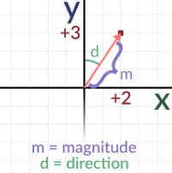
2
VETTORI

Slide 17
Il dualismo posizione/vettore
2
VETTORI
Ogni posizione nello spazio può essere un vettore, fatta eccezione dell’origine; questo perché le coordinate (0,0) non possono rappresentare una direzione (l’intensità è 0)

Slide 18
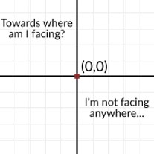
2
VETTORI

Slide 19
Vettori come segmenti orientati
2
VETTORI
In uno spazio a due dimensioni (piano x,y) un vettore può essere dunque immaginato come un segmento orientato al quale è assegnato
un modulo (intensità, norma o lunghezza)
una direzione
un verso

Slide 20
Vettori come segmenti orientati
2
VETTORI
Il punto da cui "ha origine" un vettore è detto punto di applicazione.

Slide 21
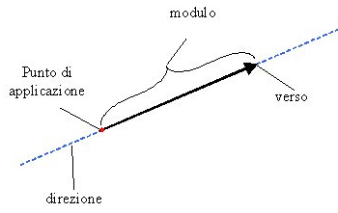
2
VETTORI

Slide 22
INPUT VECTOR
3

Slide 23
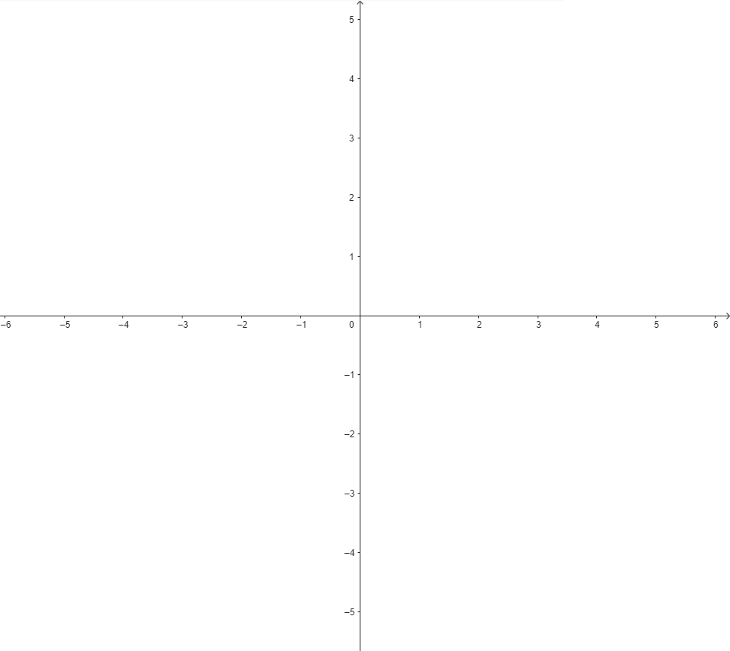
3
INPUT VECTOR

Slide 24
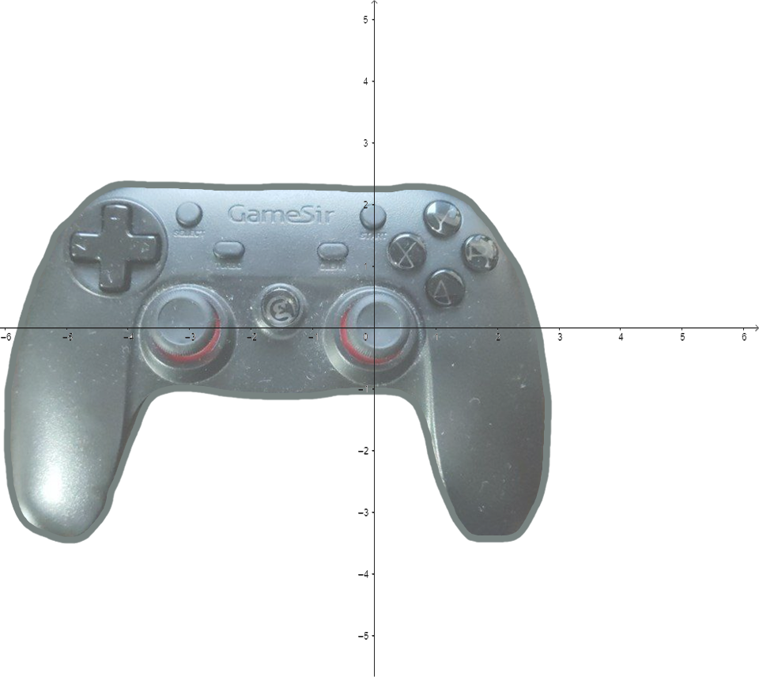
3
INPUT VECTOR

Slide 25
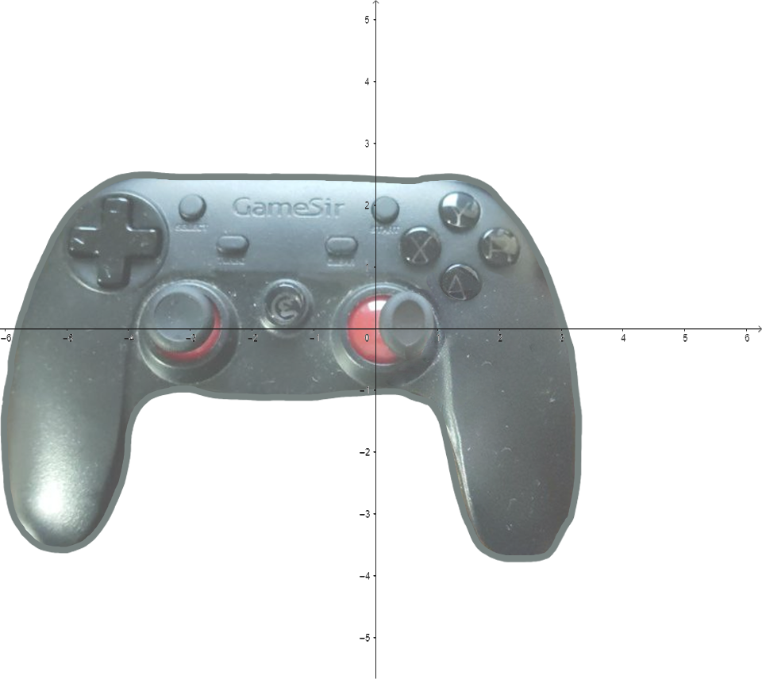
3
INPUT VECTOR

Slide 26
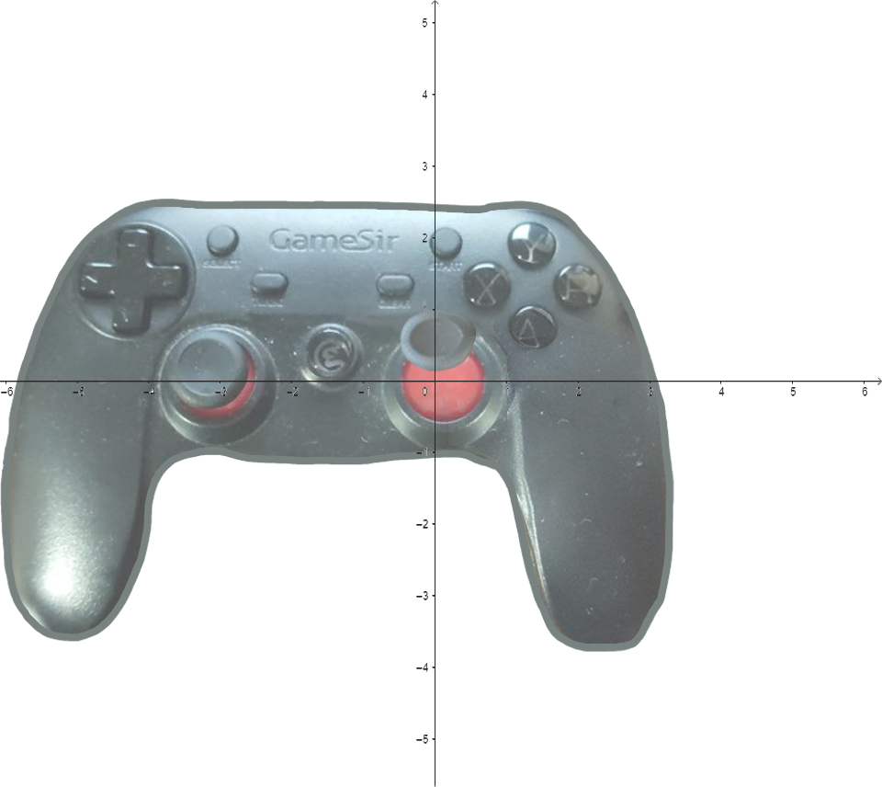
3
INPUT VECTOR

Slide 27
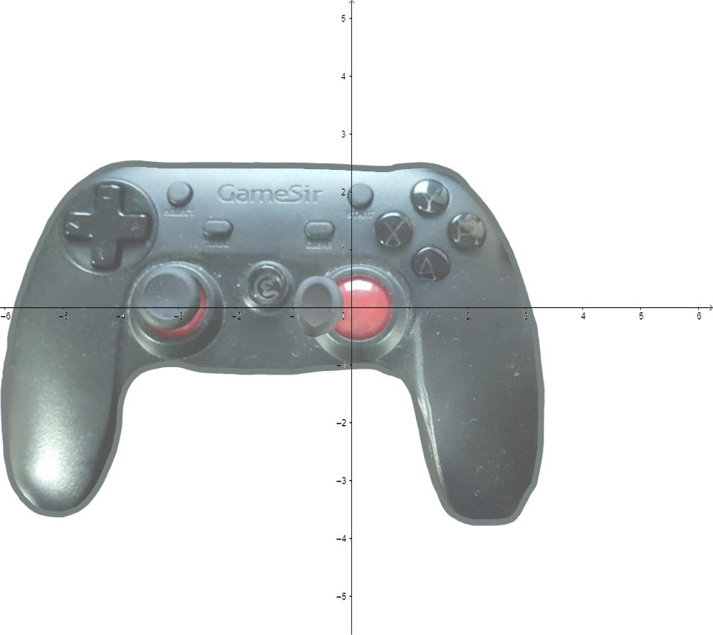
3
INPUT VECTOR

Slide 28
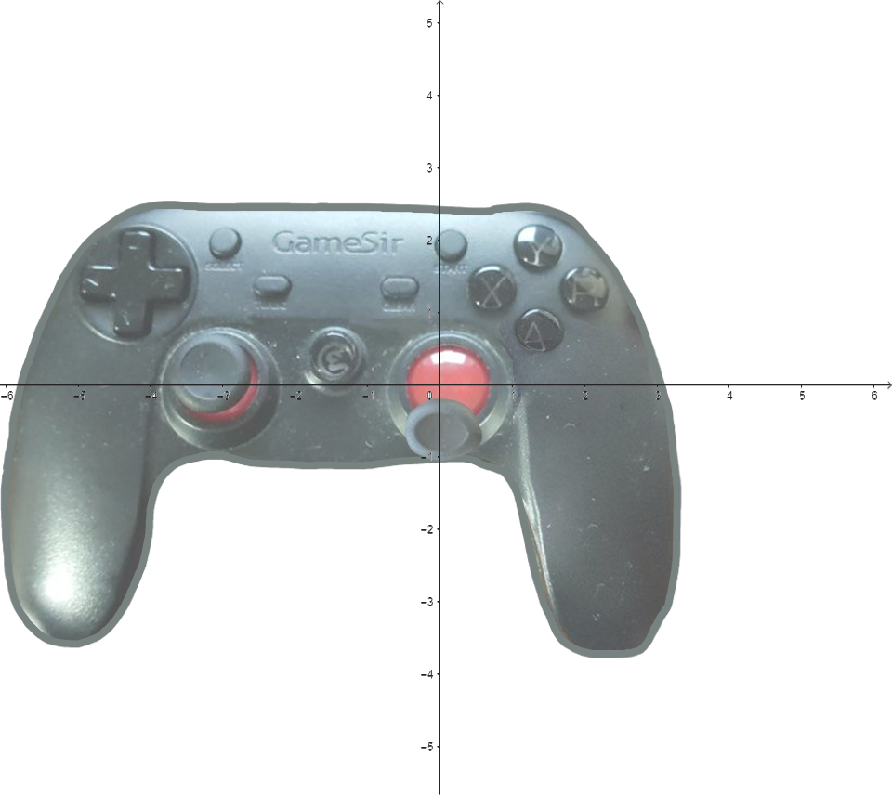
3
INPUT VECTOR

Slide 29

3
INPUT VECTOR

Slide 30
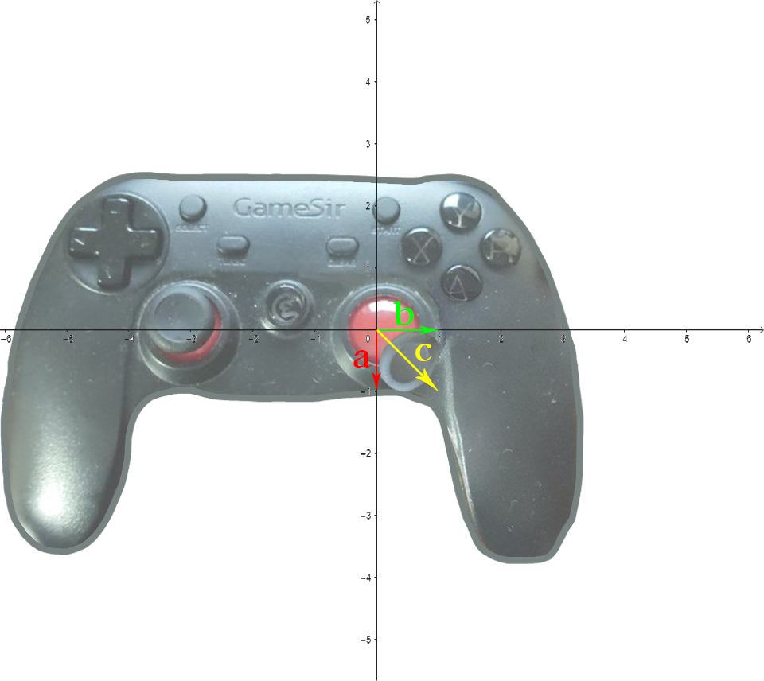
3
INPUT VECTOR

Slide 31

3
INPUT VECTOR

Slide 32

3
INPUT VECTOR

Slide 33
MACCHINe A STATI
4

Slide 34
Macchine a stati
4
Macchine a stati
Una state machine, in italiano macchina a stati, è un modello di comportamento che, poiché consiste di un numero finito di stati, è anche chiamata finite-state machine(FSM) o finite-state automaton (FSA), in italiano macchina a stati finiti o automa a stati finiti.

Slide 35
Macchine a stati
4
Macchine a stati
Una macchina a stati esegue transizioni di stato e produce output in base allo stato corrente e a un dato input.

Slide 36
Il Player come macchina a stati
4
Macchine a stati
Ripensando ai due comportamenti del nostro player, idle e walk, ci accorgiamo che il player stesso può in realtà essere visto come una macchina a stati finiti.

Slide 37
Il Player come macchina a stati
4
Macchine a stati
Il player, all’inizio in stato idle, transisce nello stato walk nel momento in cui il giocatore preme almeno una freccia direzionale, per poi tornare nuovamente nello stato idle quando quest’ultimo smette di premerle tutte.

Slide 38
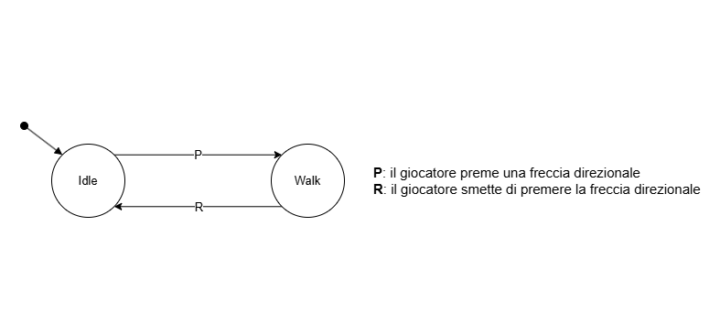
4
Macchine a stati

Slide 39
ARRAY
5

Slide 40
Array
5
ARRAY
Un Array è una struttura dati lineare dove tutti gli elementi sono disposti in modo sequenziale.
È una collezione di elementi dello stesso tipo memorizzati in posizioni di memoria contigue.

Slide 41
Array
5
ARRAY
Per semplicità, possiamo pensare a un array come a una rampa di scale in cui su ogni gradino è posto un valore.
In questo modo, per conoscere la posizione di un qualsiasi valore, basta semplicemente contare i gradini in cui si trova.

Slide 42
Array
5
ARRAY
Questo sistema rende molto più facile calcolare la posizione di ciascun elemento aggiungendo un valore di offset a un valore di base, cioè, la locazione di memoria del primo elemento dell’array (generalmente denotano con il nome dell’array).
Il valore di base è l’indice (index) 0,mentre la differenza tra i due indici è l’offset.

Slide 43
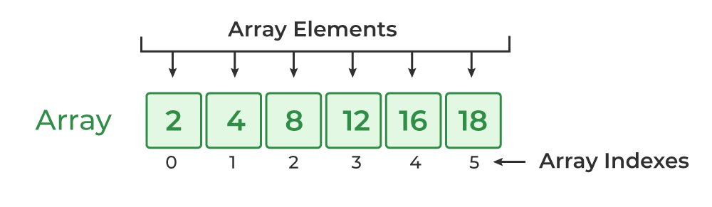
5
ARRAY

Slide 44
attacco
6

Slide 45
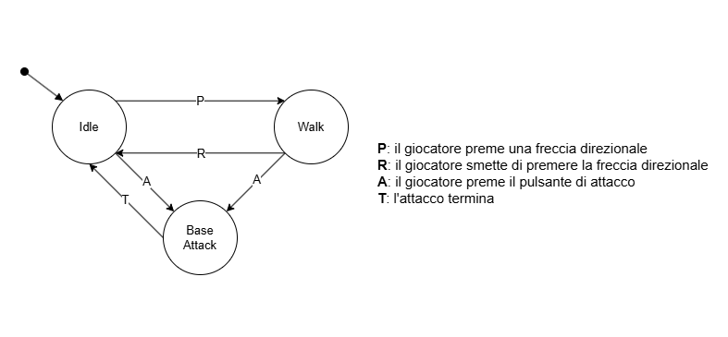
6
attacco

Slide 46
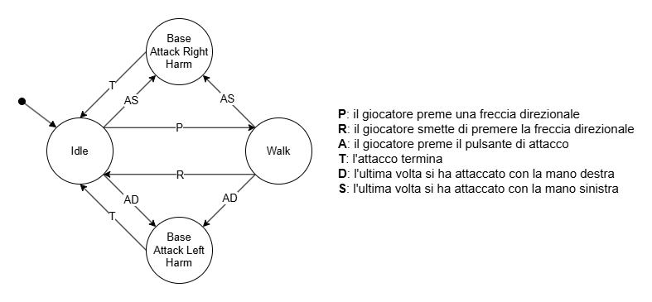
6
ATTACCO

Slide 47
Cosa SI
CELA DIETRO
Ai pixel
Imparare a programmare sviluppando un RPG
Calogero Carlino

